Slide 1
Podpora prenosu znanja z intervencijami strateškega načrta SKP Posvet JSKS 2021 22. - 23. november 2021 Joži J. Cvelbar, Matej Štepec, David Kadunc

Slide 2
Pregled pravnega okvira za AKIS
v okviru uredbe o strateškem načrtu
Člen 6: horizontalni cilji SKP glede modernizacije, prenosa znanja, inovacij in digitalizacije
Strateški pristop k načrtovanju intervencij SN
Člen 114
Modernizacija v SN – tudi z vidika dobro delujočega sistema AKIS
Člen 126
Nacionalne in Evropske mreže za skupno kmetijsko politiko
Tu govorimo o pravnem okviru, izhajajoč iz uredbe SN za pripravo intervencij. Celovit nacionalni sistem AKIS opredeljuje še druga zakonodaja, kar je treba v celoti opisati v SN (102. člen).
Orodja: ciljno usmerjene intervencije
Člen 78
Izmenjava znanja in informiranje
Člen 77
Sodelovanje
Financiranje EIP operativnih skupin
Tudi sektorske intervencije lahko vsebujejo elemente AKIS…
Člen 15
Storitve kmetijskega svetovanja
Člen 127
Podrobnejša ureditev EIP in operativnih skupin
Povzeto po Inge Van Oost, DG AGRI

Slide 3
UREDBA ZA STRATEŠKI NAČRT
4. poglavje: STORITVE KMETIJSKEGA SVETOVANJA
Člen 15: Storitve kmetijskega svetovanja
Države članice v strateški načrt SKP vključijo sistem za zagotavljanje storitev svetovanja kmetovalcem in drugim upravičencem do podpore SKP glede upravljanja z zemljišči in upravljanja s kmetijami. Države članice lahko uporabijo že obstoječe sisteme.
Storitve kmetijskega svetovanja zajemajo gospodarsko, okoljsko in socialno razsežnost ter zagotavljajo najnovejše tehnične in znanstvene informacije, pridobljene s pomočjo raziskav in inovacij.
Storitve kmetijskega svetovanja so vključene v medsebojno povezane storitve kmetijskih svetovalcev, raziskovalcev, organizacij kmetov in drugih ustreznih zainteresiranih strani, ki tvorijo AKIS.
Države članice zagotovijo, da je kmetijsko svetovanje nepristransko in da svetovalci niso v navzkrižju interesov.
Osnovni okvir storitev kmetijskega svetovanja.

Slide 4
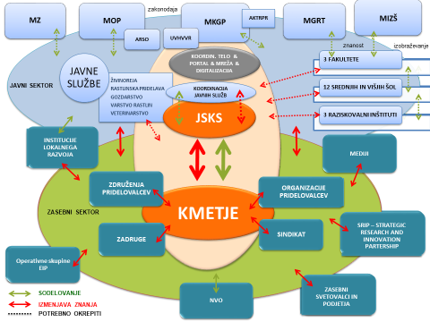
SHEMA AKIS
Sistem je kompleksen!
Izboljšati / okrepiti je treba to, kar nakazujemo s črtkanimi puščicami tako glede sodelovanja kot izmenjave znanja, predvsem pa zagotoviti boljše upravljanje - torej definirati koordinacijsko telo AKIS, vključno z vzpostavitvijo enotne platforme AKIS.

Slide 5
RAZISKAVE V PODPORO TRAJNOSTNEMU RAZVOJU KMETIJSTVA IN GOZDARSTVA
Slovenija ima razvit institucionalni raziskovalni okvir v okviru 4 univerz ter 2 večjih in 2 manjših inštitutov
Področje kmetijstva in gozdarstva zajema približno 700 raziskovalcev in tehničnega osebja
Finančna sredstva za raziskave:
Sredstva EU: okvirni programi EU za raziskave in inovacije, drugi evropski viri
Nacionalna sredstva:
Agencija za razvojno raziskovalno dejavnost: aplikativni projekti, infrastrukturni centri, mladi raziskovalci
Agencija za razvojno raziskovalno dejavnost in sofinanciranje resornih ministrstev: Ciljno usmerjeni raziskovalni programi (usmerjene raziskave po vzoru EU programa Horizon);
Letna sredstva za raziskave v kmetijstvu v Sloveniji: 4 do 5 mio EUR
Ocena podpore sistemu AKIS – šibke točke:
Premajhen obseg finančnih sredstev za raziskave in raziskovalno infrastrukturo in opremo
Stagnacija nekaterih pomembnih raziskovalnih disciplin (živinoreja, mehanizacija, rastlinska pridelava ...)
Nezadosten razvoj novih vsebinskih področij (agroekologija, digitalizacija, prehrana, razvoj podeželja, podnebne spremembe…)
Pomanjkanje demonstracijskih centrov
Pomanjkanje multidisciplinarni raziskav
Slabo sodelovanje med raziskovalnimi skupinami različnih institucij
Notes:
4 TO 5 MILLION ARE AVAILABLE FOR RESEARCH ANNUALLY

Slide 6
JAVNE SLUŽBE V KMETIJSTVU,
GOZDARSTVU IN PREHRANI
MKGP
Direktorat za kmetijstvo:
JS kmetijskega svetovanja
JS strokovnih nalog v živinoreji
JS svetovanja v čebelarstvu
JS nalog živalske genske banke
JS v poljedelstvu
JS v vrtnarstvu
JS v sadjarstvu
JS v vinogradništvu
JS v oljkarstvu
JS v hmeljarstvu
JS nalog rastlinske genske banke
Državna JS na osuševalnih in namakalnih sistemih
Uprava za varno hrano, veterinarstvo in varstvo rastlin:
JS v veterinarstvu
JS zdravstvenega varstva rastlin v povezavi z NAP-IVR
Direktorat za gozdarstvo:
Javna gozdarska služba
JS v ribištvu
KOORDINACIJA PO PODROČJIH

Slide 7
SVETOVALNE STORITVE
Javna služba kmetijskega svetovanja (JSSK)
Javna služba svetovanja v čebelarstvu (JSSČ)
Zavod za gozdove Slovenije (ZGS) - svetovanje na področju gozdarstva
zasebni svetovalci, ki delujejo na trgu
Javne svetovalne službe imajo v veliki meri stabilen javni vir financiranja.
Pokrivajo celotno ozemlje države in vsa ključna področja kmetijstva.
Pri izvajanju javnih storitev v skladu z zakonom ne sme biti nasprotja interesov, izvajalci pa morajo biti neodvisni.

Slide 8
KMETIJSKO SVETOVANJA
Interakcija z glavnimi deležniki AKIS-a v Sloveniji
POGLED JSKS
Izmenjava znanja, ki dobro deluje:
Kmetije, organizacije kmetov
Operativne skupine (EIP)
Ministrstva in druge javne institucije, ki se ukvarjajo z znanjem in inovacijami
Podjetja
Druge javne službe v kmetijstvu
Institucije za lokalni razvoj
Tokovi znanja, ki jih je treba okrepiti:
Kmetijsko izobraževanje (šole, srednje šole, univerze,…)
Raziskovalni inštituti, Inštituti za uporabne raziskave/Tehnološki centri
Subjekti, ki zagotavljajo vseživljenjsko usposabljanje
Agroživilska industrija (predelovalci itd.)
Zadruge in zveze zadrug
Mediji in druge nevladne organizacije

Slide 9
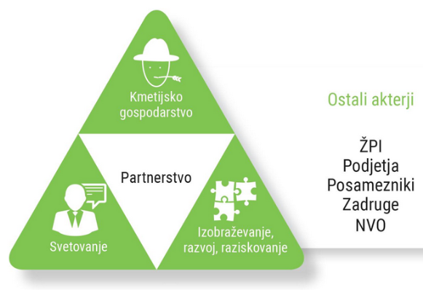
OPERATIVNE SKUPINE - PROJEKTI EIP
Slovenija je v letu 2017 sprejela Uredbo o izvajanju ukrepa Sodelovanje iz PRP 2014-2020 (Ukrep M16 – pilotni projekti in EIP projekti)
Ključna točka sodelovanja, informacij in prenosa znanja predstavlja »trikotnik znanja«
Letno srečanje operativnih skupin je organiziran v sodelovanju z Javno službo kmetijskega svetovanja
EIP kot koncept je zelo dobro sprejet, zlasti pri kmetovalcih
Do sedaj je bilo odobrenih 44 projektov EIP in 36 pilotnih projektov
Notes:
Yearly event, which is very wel accepted

Slide 10
NACIONALNA MREŽA ZA PODEŽELJE
Odprto članstvo
Usmerjevalna skupina
Podporna enota deluje znotraj MKGP
Dobro sodelovanje z EIP in pisarno LEADER na MKGP
Dobro sodelovanje s partnerji v mreži za podeželje (JSKS, fakultete, združenja kmetov in druge nevladne organizacije …)
Imamo še veliko prostora za izboljšanje sodelovanja z javnimi službami
Vzpostavljanje portala znanja za izmenjavo rezultatov projektov

Slide 11
STRATEGIJA DIGITALIZACIJE
Identificirali smo pet področij, ki bodo ključno vplivala na sistematičen razvoj in uporabo digitalizacije:
Digitalizacija procesov: ureditev vseh evidenc, registrov in baz podatkov znotraj ministrstva in v povezavi z drugimi institucijami, kjer je to mogoče (druga ministrstva, plačilna agencija…) - izvajanje in financiranje preko Mehanizma za okrevanje in odpornost.
Digitalizacija proizvodnje: potrebe na področju infrastrukture, strojne in programske opreme za neposredne uporabnike (kmetovalci in živilsko predelovalna industrija) – izvajanje z intervencijami v okviru Strateškega načrta.
Izmenjava znanja in digitalizacija: vzpostavitev enotne platforme AKIS, ki bo središče za izmenjavo znanja med vsemi, ki ustvarjajo, prenašajo ali uporabljajo znanje.
Umestitev digitalizacije v strateški načrt: z intervencijami bodo obravnavane in podprte nove tehnologije v okviru strateških ciljev 2 – povečanje konkurenčnosti, 4 – podnebne spremembe, 5 – varovanje naravnih virov in 6 – biotska raznovrstnost ter s horizontalnimi intervencijami za sodelovanje, izobraževanje in prenos znanja. Večji poudarek bo digitalizaciji namenjen tudi preko meril za ocenjevanje prijav v izbirnem postopku za dodeljevanje javnih sredstev;
Razvoj in raziskave na področju digitalizacije: predvidena je promocija raziskovalnih projektov na področju digitalizacije ter razvoj novih oblik digitalnih rešitev (aplikacij).

Slide 12
AKIS - analiza stanja
PREDNOSTI | SLABOSTI
izobraževanje je brezplačno ciljni raziskovalni programi na področju kmetijstva so zasnovani kot posebni program kot del nacionalnega raziskovalnega programa aktivno vključevanje raziskovalcev v mednarodno sodelovanje svetovanje in javne storitve so brezplačne dobra regionalna pokritost kmetijske svetovalne službe in izobraževalnih / raziskovalnih ustanov močna tradicija kmetijske svetovalne službe | nezadostno prepoznavanje potreb kmetov nezadosten prenos znanja in inovacij v prakso neučinkovita komunikacija med institucijami (na primer raziskovalnimi javnimi službami in JSKS) pomanjkanje visoko specializiranega kmetijskega svetovanja na določenih področjih (npr. varstvo naravnih virov, podnebne spremembe) pomanjkanje mentorstva (kmet kmetu) in demonstracijskih dejavnosti nezadostno financiranje raziskovalnih projektov zastarela infrastruktura in oprema za raziskave in razvoj pomanjkanje usklajenih dejavnosti in ukrepov med ministrstvi

Slide 13
Ključni poudarki in premisleki ob sistemu AKIS v Sloveniji
Svet za razvoj/AKIS + Operativno koordinacijsko telo AKIS
nujna koordinacija vseh institucij, tudi ministrstev: na področju formalnega izobraževanja, NPK, raziskav in razvoja idr..
VENDAR
1) Ne sme priti do konflikta interesov, „arbitrarnega odločanja“ o vsebinah projektov…
2) Ali smo sposobni premagati „parcialne interese“ institucij?
3) Ali smo sposobni preseči „ad hoc“ usmerjanje, temveč preiti na sistematični razvojni koncept pri AKIS?
Preprečevanje konflikta interesov in podvajanja
Preprečevanje konflikta interesov in podvajanja nalog, financiranih iz različnih virov.
Opolnomočenje kmetov
Več poudarka na demonstracijskih projektih in demonstracijskih kmetijah (namesto na pilotnih projektov), sodelovanju med kmeti („panožni krožki“).
Čim več „moči“ dati kmetovalcu, ki naj „določa“, kaj potrebuje na svoji kmetiji, kakšno podporno okolje rabi.
Novi upravičenci
Večji poudarek na partnerstvih, skupinah / organizacijah proizvajalcev, rejskih organizacijah, medpanožnih organizacijah …
Rezultatska usmerjenost AKIS !
Zgraditi moramo sistem presoje uspešnosti in učinkovitosti svetovanja in izmenjave znanja
In KLJUČNO…

Slide 14
Priporočila Evropske komisije
Na področju spodbujanja in izmenjave znanja, inovacij in digitalizacije v kmetijstvu in na podeželskih območjih:
Obravnavanje nezadostnih naložb v AKIS ter krepitev njegovega povezovanja in skupne uspešnosti z zagotavljanjem ustrezne podpore za pospešitev izmenjave znanja, usposabljanja, obveščanja in inovacijskih projektov. To vključuje strukturiranje in krepitev obstoječih povezav med raziskavami, izobraževanjem, svetovanjem in kmetovanjem ter zagotavljanje dostopa do strokovnega svetovanja in inovacijske podpore v vsej kmetijski skupnosti.
Pospeševanje sedanjih pobud in sprejemanje novih ukrepov za izboljšanje pokritosti s hitrimi širokopasovnimi povezavami v skladu s ciljem strategije „od vil do vilic“ glede širokopasovnih povezav, vključno z zmanjševanjem razlik med podeželskimi in mestnimi območji ter podporo krepitvi digitalnih znanj in spretnosti. Pri tem bo pomembno zagotoviti sinergije z drugimi skladi EU in nacionalnimi skladi.

Slide 15
INETREVENCIJE AKIS IN PODPORNE STORITVE

Slide 16
AKIS INTERVENCIJE IN PODPORNI SISTEMI
Pomembno, a izven SN: MIZŠ, HORIZON 2020, CRP-i, javne službe
P36 Izboljšanje koordinacije in vzpostavitev enotne spletne platforme AKIS
P37 Krepitev raziskav in razvoja, inovacij in sodelovanja
Intervencija: Podpora za projekte EIP ter razvojna partnerstva raziskovalnih institucij
P38 Spodbujati digitalizacijo in krepitev kompetenc v kmetijstvu, gozdarstvu in ŽPI
Digitalizacija podprta v okviru različnih investicijskih ukrepov
Intervencija: Izmenjava znanja in prenos informacij kmetom in gozdarjem ter usposabljanje svetovalcev
P35 Izboljšanje izmenjave znanja in prenosa informacij
Dopolnjevanje z Mehanizmom za okrevanje in odpornost
Intervencija: Medgeneracijski prenos znanja
Svet za RAZVOJ/AKIS
Koordinacija z MIZŠ, MOP in ostalimi ministrstvi, tudi z deležniki
Koordinacijsko telo AKIS
Upravljanje in koordinacija AKIS na operativni ravni: RRI, JSKS in ostale JS, NOE na MKGP glede AKIS, tudi z orodjem:
PLATFORMA AKIS
Kot spletni servis za pretok informacij (rezultati raziskav in nalog javnih služb, EIP…)
.
Nujno je okrepiti tako pogoje za ustvarjanje znanja in krepitev inovacij kot izmenjavo znanja in sodelovanje med vsemi deležniki sistema AKIS
Mreža za podeželje

Slide 17
KOORDINACIJSKO TELO AKIS
Z namenom krepitve sodelovanja in medsebojnega povezovanja raziskovalnih institucij, svetovalnih in javnih služb, Mreže za podeželje in kmetovalcev, bo ključnega pomena:
vzpostavitev operativnega koordinacijskega telesa AKIS v okviru MKGP in
vzpostavitev enotne platforme AKIS za prenos in izmenjavo znanja in informacij v kmetijstvu, gozdarstvu in prehrani.
Načrtujemo, da bo operativno koordinacijsko telo delovalo v Direktoratu za kmetijstvo - to bi zagotovilo neposredno povezavo med koordinacijo javnih služb, vključno z Javno službo kmetijskega svetovanja, Mrežo za podeželje in koordinacijo SKP v sodelovanju z ostalimi direktorati in organizacijskimi enotami MKGP, ki so pomembni za dobro delovanje sistema AKIS (tabela pristojnih oseb) .
Eno od orodij koordinacijskega telesa bo spletna platforma AKIS, ki bo zgrajena v okviru spletne strani Mreže za SKP v povezavi s portali ter informacijsko-digitalnimi dejavnostmi javnih služb oziroma vseh deležnikov AKIS na področju kmetijstva, gozdarstva in prehrane.

Slide 18
Spletna platforma AKIS – Portal znanja
RAZISKOVALCI
KMETOVALCI
REZULTATI RAZISKAV
UČITELJI IN PROFESORJI
JAVNE SLUŽBE
SVETOVALCI
Notes:
The plan is to collect and offer information to all listed AKIS stakeholders.

Slide 19
Gradiva iz usposabljanj za kmete iz ukrepa M1 Prenos znanja PRP 2014-2020 in SKP 2023-2027
Rezultati EIP projektov
NOVICE
o rezultatih projektov
prihajajoči dogodki
javni pozivi s področja raziskav
Gradiva LEADER projektov (zlasti s področja prenosa znanja)
Rezultati projektov Obzorje Evropa
PORTAL ZNANJA
(AKIS PLATFORMa)
KNJIŽNJICA: iskanje po specifičnih temah, kot so
živinoreja
Rastlinska pridelava
gozdarstvo
ekološka pridelava
razvoj podeželja
zeleni prehod
Gradiva javnih služb
Rezultati CRP projektov
Gradiva fakultet, srednjih in visokih šol ter raziskovalnih institucijmaterial
BAZA raziskovalcev, svetovalcev (vključno zasebnih) in kmetov (npr. demonstracijskih kmetij)
Publikacije in tehnološka navodila
BAZA POTREB po raziskavah
Seznam ponudnikov in sredstev, ki so dovoljena v ekološkem kmetovanju
POVEZAVA do različnih raziskovalnih platform
CILJ: Okrepitev prenosa znanja v okviru sistema AKIS

Slide 20
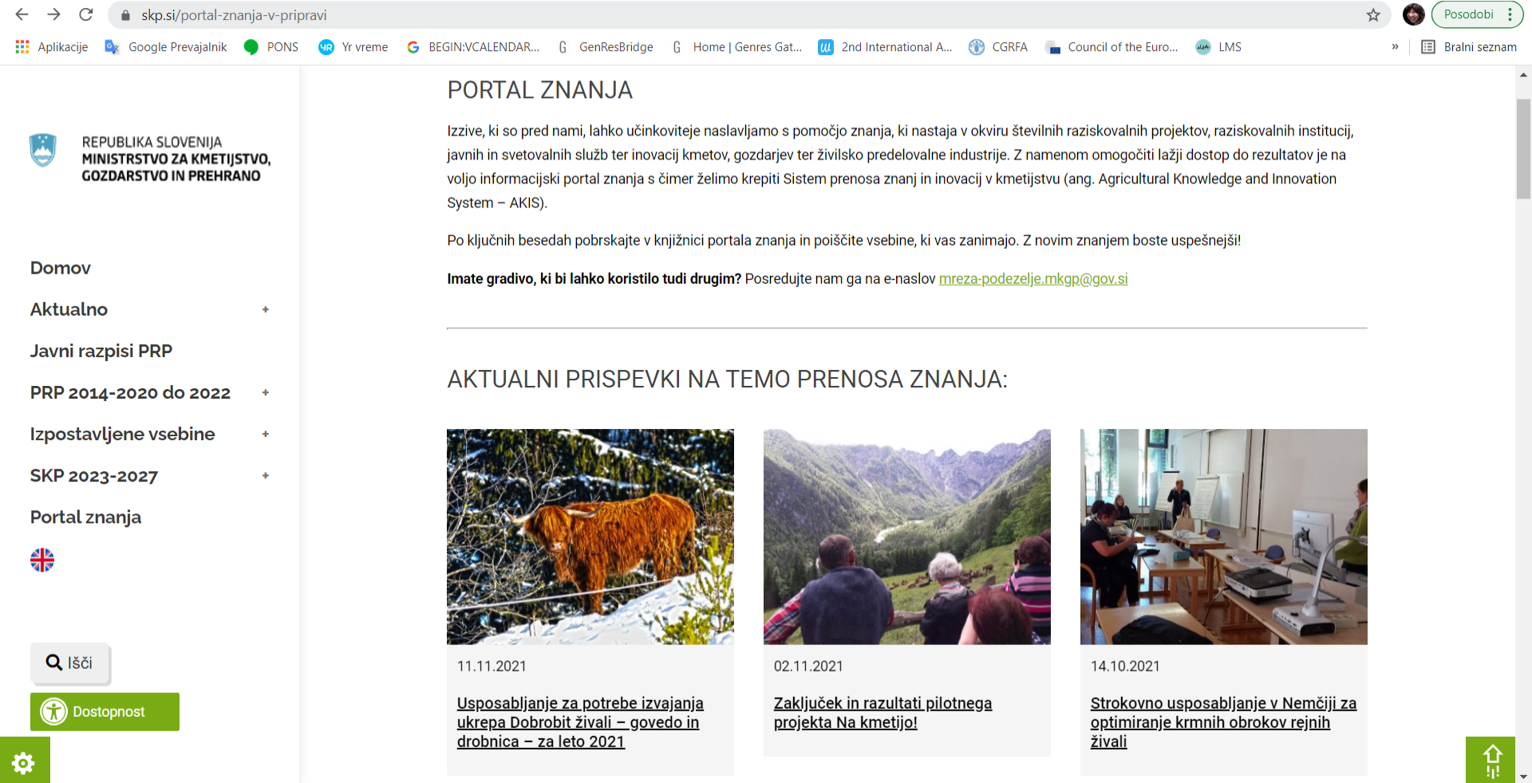

Slide 21
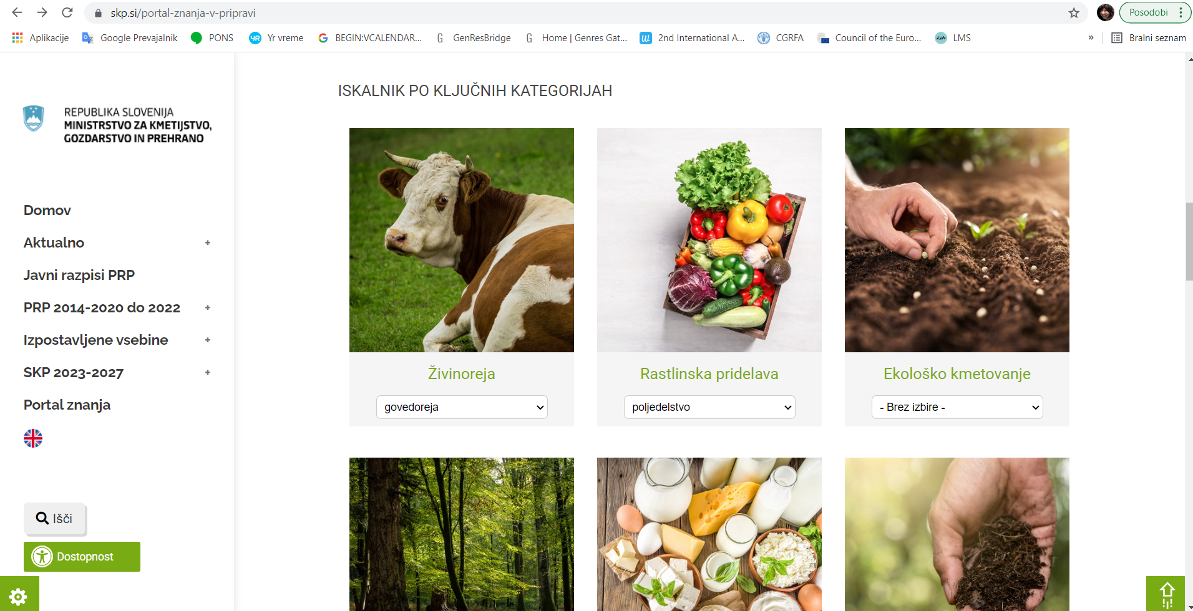

Slide 22
Intervencija:
MEDGENERACIJSKI PRENOS ZNANJA
Upravičenci | Prenosnik – nosilec kmetijskega gospodarstva, ki prenese kmetijsko gospodarstvo na prevzemnika.
Opis intervencije | Namen intervencije je spodbuditi prenos specifičnih znanj in pridobljenih izkušenj prenosnika s področja izvajanja kmetijske dejavnosti na kmetijskem gospodarstvu na prevzemnika.
Oblika in stopnja podpore | Nepovratna podpora v obliki pavšalnega letnega zneska (enkratno izplačilo na podlagi odobrenega letnega poročila za prejšnje leto).

Slide 23
Intervencija:
IZMENJAVA ZNANJA IN PRENOS INFORMACIJ KMETOVALCEM IN LASTNIKOM GOZDOV TER USPOSABLJANJE SVETOVALCEV
Upravičenci | Upravičenci so subjekti, ki so (v skladu z zakonom o javnem naročanju/javnem razpisu) izbrani za izvajanje usposabljanj.
Opis intervencije | Namen intervencije je povečati raven usposobljenosti končnih upravičencev (kmetovalcev, lastnikov gozdov) preko različnih oblik in metod prenosa znanja, ki vključujejo tudi lokalno uporabo znanja z ogledi in demonstracijami na terenu. Intervencija je usmerjena na zaznane pomanjkljivosti pri prenosu znanja v sistemu AKIS na specifičnih področjih, nezadostne ponudbe in uporabe različnih oblik prenosa znanja, šibke povezanosti deležnikov, ki znanje ustvarjajo in s tem povezane nezadostne komplementarne podpore pri prenosu in izmenjavi znanj med ciljnimi skupinami na kmetijskem, gozdarskem in živilskem področju. Z namenom dviga usposobljenosti kmetijskih in gozdarskih svetovalcev bo podpora namenjena tudi usposabljanju svetovalcev, ki so eden izmed ključnih deležnikov v AKIS. S kontinuiranim usposabljanjem svetovalcev se bo zagotavljala kakovost svetovalnih storitev in spodbujala posodobitev sektorja z izmenjavo znanja in razširjanjem najboljših okolju prijaznih proizvodnih praks, pa tudi z inovacijami in digitalnim prehodom v kmetijstvu, gozdarstvu in na podeželju.
Oblika in stopnja podpore | Nepovratna podpora. Za določitev višine podpore se delno uporabijo poenostavljene oblike stroškov. Stopnja podpore znaša do 100%.

Slide 24
Intervencija:
PODPORA ZA PROJEKTE EIP TER RAZVOJNA PARTNERSTVA RAZISKOVALNIH INSTITUCIJ
2 podintervenciji
Upravičenci | Podpora za projekte EIP: Pogodbeno partnerstvo za izvedbo projekta EIP, ki ga morajo sestavljati najmanj trije partnerji (kmetijsko gospodarstvo, svetovalec in raziskovalec). Podpora za razvojna partnerstva raziskovalnih institucij: Partnerstva raziskovalnih institucij (vključno z izvajalci javnih služb in nosilci javnih pooblastil na področju kmetijstva).
Opis intervencije | Namen podpora za projekte EIP je spodbuditi tehnološki razvoj in uvedbo novih rešitev za reševanje konkretnih, specifičnih izzivov in ciljev na področju kmetijstva, gozdarstva in podeželja. Predstavlja enega izmed načinov posredovanja novih znanj, praks, tehnologij, procesov in digitalizacije v prakso. Preko razvojnih partnerstev raziskovalnih institucij želimo okrepiti tudi sodelovanje ter izmenjavo znanja in informacij med raziskovalnimi institucijami, dejavnimi v kmetijskem, živilskem in gozdarskem sektorju. Intervencija se deli na dve podintervenciji: Podpora za projekte EIP in Podpora za razvojna partnerstva raziskovalnih institucij
Oblika in stopnja podpore | Nepovratna podpora. Delna uporaba poenostavljenih oblik stroškov. Stopnja podpore znaša do 100%, razen za naložbe v opredmetena in neopredmetena sredstva, kjer znaša stopnja podpore do 75 % upravičenih stroškov naložbe.

Slide 25
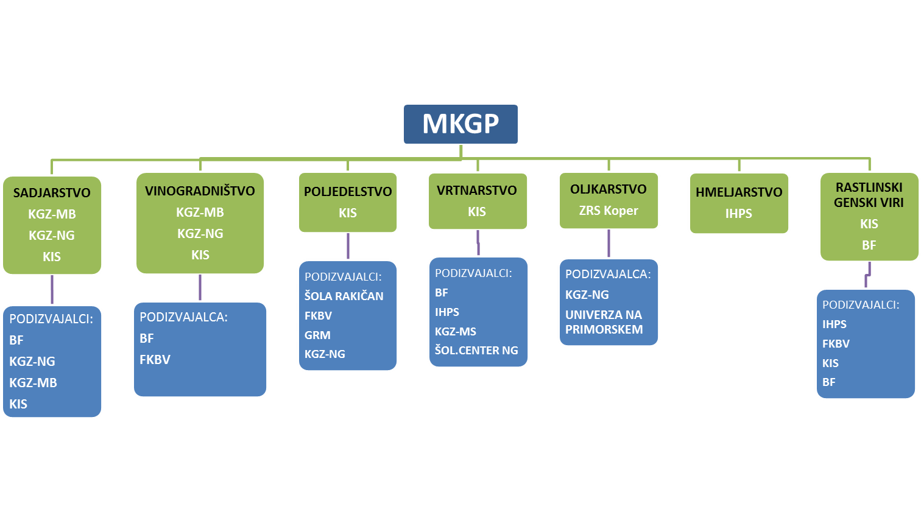
Shema javnih služb v proizvodnji kmetijskih rastlin in nalog rastlinske genske banke z izvajalci

Slide 26
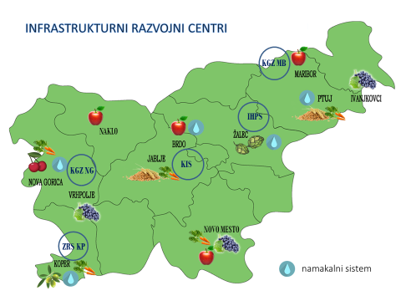
PARTNERSTVA?
Primeri:
Partnerstvo za poljedelstvo, vrtnarstvo in semenarstvo
Partnerstvo za hmeljarstvo in namakanje
Partnerstvo za sadjarstvo
Partnerstvo za vinogradništvo
Partnerstvo za oljkarstvo

Slide 27
HVALA ZA POZORNOST

